Slide 1
Temat: Możesz więcej!

Slide 2
Duchowe przygotowanie do bierzmowania:
.
Katecheza wprowadzająca
Spotkania w małych grupach
Celebracja

Slide 3
Jak się dziś czujesz?

Slide 4
«Nauczycielu, co dobrego mam czynić, aby otrzymać życie wieczne?» Odpowiedział mu: «Dlaczego Mnie pytasz o dobro? Jeden tylko jest Dobry. A jeśli chcesz osiągnąć życie, zachowaj przykazania». Zapytał Go: «Które?» Jezus odpowiedział: «Oto te: Nie zabijaj, nie cudzołóż, nie kradnij, nie zeznawaj fałszywie, czcij ojca i matkę oraz miłuj swego bliźniego, jak siebie samego!» Odrzekł Mu młodzieniec: «Przestrzegałem tego wszystkiego, czego mi jeszcze brakuje?» Jezus mu odpowiedział: «Jeśli chcesz być doskonały, idź, sprzedaj, co posiadasz, i rozdaj ubogim, a będziesz miał skarb w niebie. Potem przyjdź i chodź za Mną!» Gdy młodzieniec usłyszał te słowa, odszedł zasmucony, miał bowiem wiele posiadłości. /Mt 19,16-22/

Slide 5
Jaki jest młodzieniec?
Jaki jest Jezus?

Slide 6
Dlaczego chłopak nie zdecydował się zrobić kroku, do którego zaprosił go Jezus?

Slide 7
„Kto wpuszcza Chrystusa nie traci nic, absolutnie nic z tego, co czyni życie wolnym, pięknym i wielkim. Nie! Tylko w tej przyjaźni otwierają się na oścież drzwi życia. Tylko w tej przyjaźni rzeczywiście otwierają się wielkie możliwości człowieka. Tylko w tej przyjaźni doświadczamy tego, co jest piękne i co wyzwala. Tak też dzisiaj chciałbym z wielką mocą i przekonaniem, począwszy od doświadczenia swojego długiego życia, powiedzieć wam, droga młodzieży: nie obawiajcie się Chrystusa! On niczego nie zabiera, a daje wszystko. Kto oddaje się Jemu, otrzymuje stokroć więcej”
(Benedykt XVI, Homilia we Mszy św. na inaugurację pontyfikatu)

Slide 8
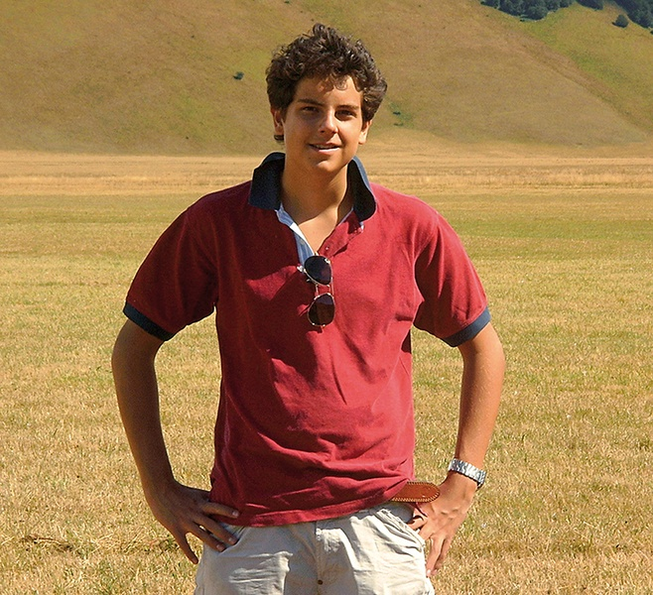
Bł. Carlo Acutis
https://www.youtube.com/watch?v=CKShEBSieeE .

Slide 9
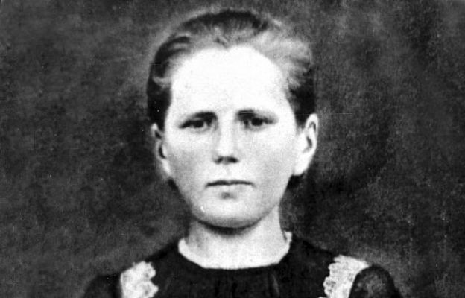
Bł. Karolina Kózkówna
https://www.youtube.com/watch?v=tvUFArHZNtw

Slide 10
Co daje młodemu człowiekowi wiara w Boga?
Co daje młodemu człowiekowi bycie niewierzącym?

Slide 11
Panie Jezu, który w swoim sercu nosisz wielkie pragnienie dzielenia się ze mną swoją dobrocią,
dodaj mi odwagi w patrzeniu na moje własne serce. Zabierz strach przed tym, co trudne i nieznane.
Pomóż mi odkryć pragnienie bycia prawdziwie szczęśliwym w życiu.
Przyjmij też moje „TAK” na Twoje zaproszenie do życia w przyjaźni z Tobą.
Który żyjesz i królujesz na wieki wieków.
AMEN.

